Slide 1
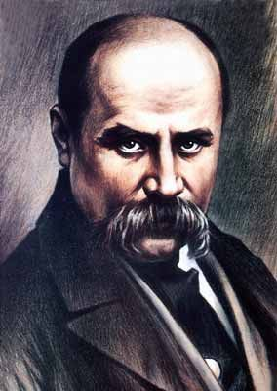
Тарас Григорович Шевченко (1814-1861)
Виконала:
Ковтонюк Юлія учениця 11 класу

Slide 2
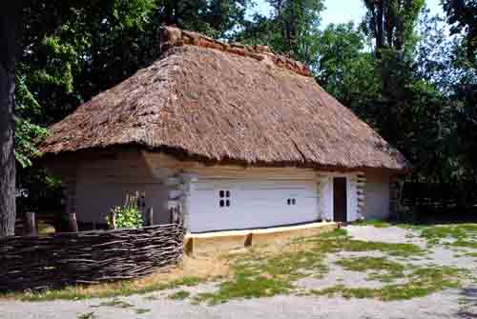
Тарас Шевченко народився 9 березня 1814 року в селі Моринці. Зараз його домівка вважається музеєм.

Slide 3
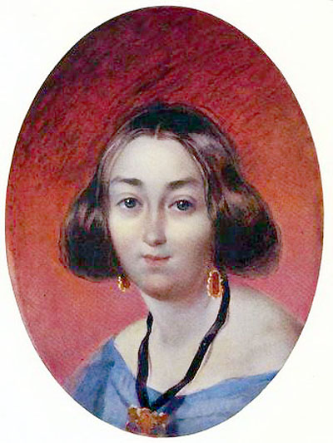
Оксана Коваленко – перша кохана поета.

Slide 4
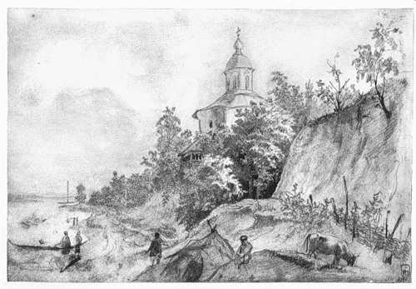
Наприкінці 1828 року Тараса взято до поміщицького двору В. Енгельгардта, що у Вільшані.

Slide 5
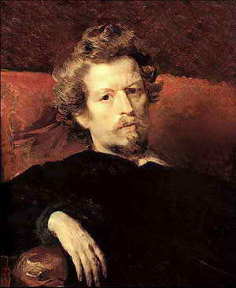
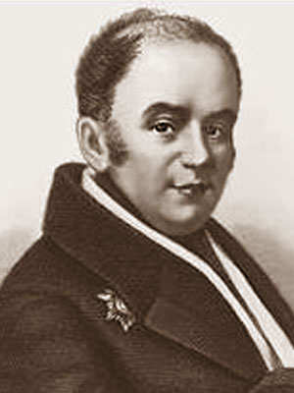
Згодом відбувається знайомство Шевченка з К. Брюлловим і В. Жуковським. Вражені гіркою долею талановитого юнака, вони 1838р. викупляють його з кріпацтва.

Slide 6
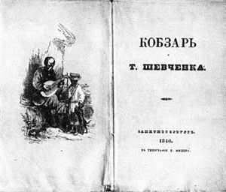

18 квітня 1840 року з’являється перша збірка Шевченка – “Кобзар”.

Slide 7
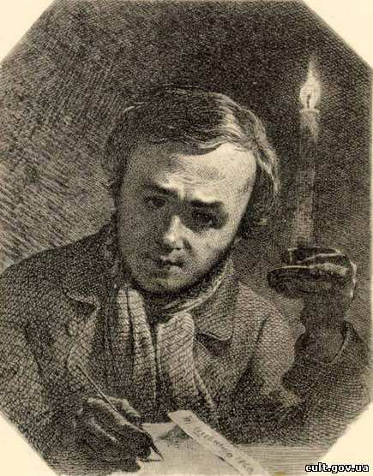
1844р. вийшло друге видання “Кобзаря”. Твори якого належать до раннього періоду творчості Шевченка, коли він усвідомлював себе як “мужицький поет” і поет-патріот.

Slide 8
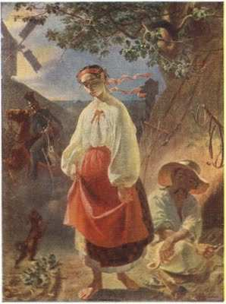
Талановитим був Шевченко і у малюванні

Slide 9
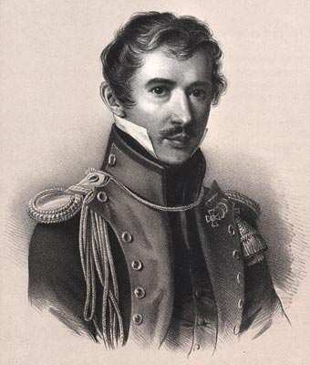
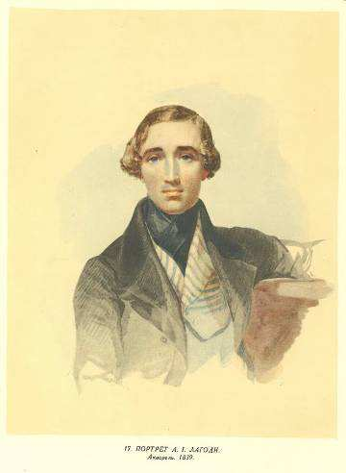
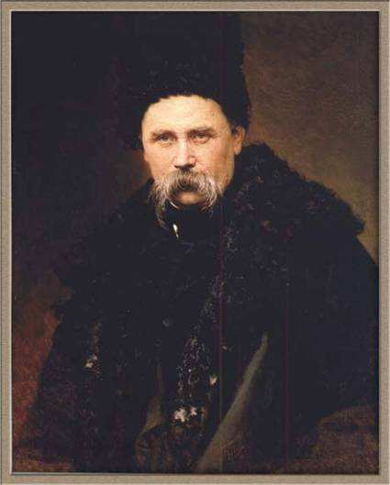
Успішно працює він і в жанрі портрета
М. Лунін
А. Лагода
Автопортрет

Slide 10
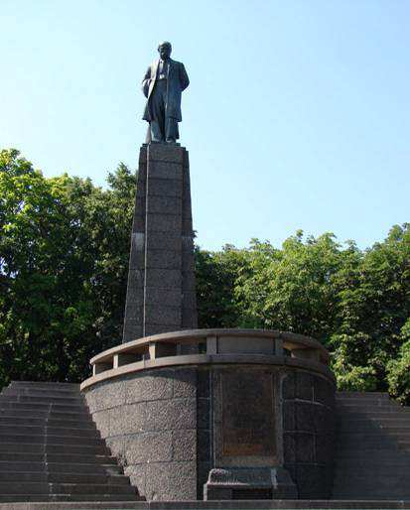
10 березня 1861 року Тарас Шевченко помер. Похований був на Смоленському кладовищі. Через 2 місяці, виконуючи заповіт поета, друзі перевезли його прах на Україну і поховали на Чернечій (тепер Тарасова) горі біля Канева.

Slide 11
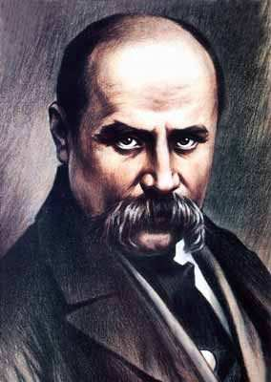
Пам'ятаймо нашого героя, й не забудьмо пом'янути незлим тихим словом !

